Slide 1

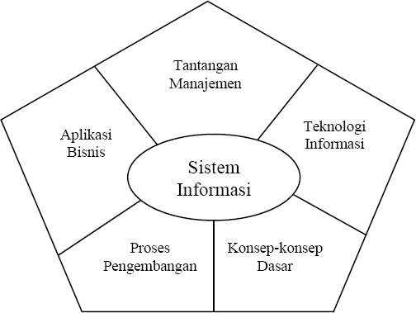
Dasar Sistem Informasi Bisnis
DASAR SISTEM INFORMASI BISNIS
1. Konsep dasar sistem informasi bisnis
  Teknologi informasi
Istilah TI ( Teknologi Informasi ) atau IT ( Information Technology ) yang populer saat ini adalah bagian dari mata rantai panjang dari perkembangan istilah dalam dunia SI ( Sistem Informasi ) atau IS ( Information System ). Istilah TI memang lebih merujuk pada teknologi yang digunakan dalam menyampaikan maupun mengolah informasi, namun pada dasarnya masih merupakan bagian dari sebuah sistem informasi itu sendiri.
TI memang secara nota bene lebih mudah dipahami secara umum sebagai pengolahan informasi yang berbasis pada teknologi komputer yang tengah terus berkembang pesat. Sebuah Sistem TI atau selanjutnya akan disebut STI, pada dasarnya dibangun di atas lima tingkatan dalam sebuah piramida STI. Berurutan dari dasar adalah : konsep dasar, teknologi, aplikasi, pengembangan dan
pengelolaan.
  Aturan dasar SI pada Bisnis
Ada tiga aturan vital agar sistem informasi untuk perusahaan bisnis, yaitu:
    Dukungan terhadap proses dan operasi bisnis.
    Dukungan terhadap pengambilan keputusan oleh pegawai dan manajer.
    Dukungan strategi untuk keunggulan bersaing
  Trend Sistem Informasi
Trend yang dominan dalam Sistem Informasi
  Inisiatif dan penanggung jawab tidak lagi dilakukan hanya oleh CIO (Chief Information Officer) sendiri, tapi juga oleh Executive Board;

Slide 2
Dasar Sistem Informasi Bisnis
Pergeseran peran IS Department dari sebagai Application delivery menjadi System integration dan pengembang infrastruktur;
Perkembangan internet dan intranet menghasilkan world wide connectivity dan memungkinkan adanya common user interface untuk semua system.
Perlunya System Integration
  Perkembangan komputerisasi dalam suatu organisasi yang tidak bersamaan dan terpisah-pisah (scattered);
  Hambatan teknologi yang dapat diatasi oleh berbagai alat bantu (tools) yang dapat dijumpai dengan mudah oleh pemakai.
  Aturan E-Business pada Bisnis
    Komunikasi
Yang dimaksud dengan komunikasi adalah adanya fasilitas atau media yang memungkinkan terjadinya pertukaran informasi, layanan, transaksi elektronik (pemesanan dan pembayaran secara elektronik) dan perpindahan barang dari penjual
ke pembeli. Media komunikasi yang memadai yang bisa mempertemukan pelaku e- Business menjadi syarat utama terselenggaranya.
    Komersial (Perdagangan)
Sisi komersial yang disyaratkan pada e-Business adalah adanya sistem untuk
melakukan transaksi online mulai dari promosi barang, pemesanan barang, pembayaran dan pengiriman barang. Pembeli barang memesan barang tidak memerlukan melihat barang secara langsung tetapi melalui gambar atau spesifikasi yang tercantum dalam website. Sedangkan untuk pemesanan, sistem shopping online terhubung dengan sistem inventory untuk mengetahui stock barang sehingga barang yang dibeli memang ada. Untuk pembayaran, sistem shopping online harus terhubung dengan otoritas pembayaran misalnya bank atau penyedia kartu kredit agar nilai yang dibayarkan oleh pembeli berasal dari alat pembayaran yang sah dan memiliki nilai yang cukup.
    Proses Bisnis
Setiap pelaku e-Business yang ingin melalukan transaksi elektronik dan mendapatkan
manfaat semaksimal mungkin dari e-Business harus melakukan optimalisasi proses bisnis internal dengan memanfaatkan teknologi informasi agar aliran informasi, transaksi, maupun lama pengiriman barang menjadi dipersingkat, biaya transaksi menjadi lebih ekonomis jika dibandingkan dengan perdagangan yang dilakukan secara tradisional.
    Layanan

Slide 3
Dasar Sistem Informasi Bisnis
Bagi setiap institusi yang menjadi pelaku e-Business, penggunaan teknologi informasi dan internet seharusnya menjadikan layanan ke customer menjadi lebih baik, lebih ekonomis, dan lebih terjangkau. Misalnya, dimensi barang yang ditawarkan beserta spesifikasinya bisa diperiksa lebih seksama sebelum dibeli (diakses melalui website), tidak diperlukan toko secara fisik, dan bisa diakses dari mana saja dengan menggunakan internet. Bahkan dengan sistem informasi, customer bisat dilayani secara khusus dan personal karena data-data aktifitas customer direkam dan bisa dilakukan analisis untuk meningkatkan pelayanan.
Learning
Untuk meningkatkan ”awareness” baik diantara pengguna maupun pelaku e- Business, proses edukasi sangat penting agar semakin banyak anggota masyarakat yang menyadari manfaat dan kelebihan dari transaksi online. Perbedaan dengan transaksi tradisional adalah pembeli dan penjual tidak perlu belajar sebelum melakukan transaksi
sedangkan transaksi online karena pengguna maupun pelaku tidak berhadapan dengan manusia tetapi dengan mesin komputer maka diperlukan proses edukasi agar mereka bisa menggunakan fasilitas atau media transaksi dengan lancar.
Kolaborasi
Satu siklus transaksi online antara penjual dan pembeli melibatkan stakeholder lain yang harus berkolaborasi untuk menyelesaikan transaksi tersebut. Pada saat pembayaran maka akan terjadi kolaborasi antara penyedia shopping online dengan bank atau penyedia kartu kredit untuk menyelesaikan proses pembayaran. Setelah dibayar maka terjadi kolaborasi antara penyedia shopping online dengan gudang, dan jasa pengiriman barang untuk mengantarkan barang sampai ke pembeli. Pihak lain yang juga terlibat adalah pihak asuransi untuk melakukan penjaminan transaksi maupun atas barang yang dikirim. Kolaborasi yang terjadi dalam e-Business.
Komunitas
Dalam dunia maya (world wide web) komunitas merupakan salah satu indikator untuk mengukur aktifitas pengguna. Dalam e-Business, komunitas merupakan media yang cukup penting untuk belajar dan memperbaiki diri secara terus menerus baik dari sisi pelaku maupun pengguna dalam hal produk, layanan, maupun mekanisme transaksi.
Perspektif diatas merupakan dasar dari konsep e-Business yang bisa dikembangkan secara kontemporer dengan mempertimbangkan kondisi saat ini untuk pengembangan di masa depan.
Keuntungan dalam menyiapkan kebijakan e-Business saat ini adalah kita bisa belajar dari kesalahan model bisnis yang terjadi di era tahun 2000 dimana banyak perusahaan

Slide 4
Dasar Sistem Informasi Bisnis
dotcom mengalami kebangkrutan sehingga berdampak pada menurunnya ekonomi global pada saat itu.
Untuk meningkatkan kemungkinan sukses dalam e-Business dan mengurangi resiko kegagalan maka langkah pertama yang perlu dilakukan adalah melakukan identifikasi faktor sukses. Dari pengalaman sebelumnya, sukses faktor paling menentukan adalah kombinasi dari faktor-faktor berikut:
Biaya (cost)
E-Business perlu menjamin terjadinya ’cost efficiency’ melalui efisiensi waktu atau volume penjualan yang lebih besar dengan melakukan optimasi pada proses logistik langsung dari warehouse ke pembeli.
Komersial (commerce)
Memaksimalkan keuntungan (profitabilitas) dilakukan dengan melakukan reengineering seluruh proses bisnis sehingga selain menurunkan biaya operasional juga meningkatkan kepuasan pelanggan dan pada akhirnya menaikkan volume penjualan.
Konten (content)
Informasi tentang produk atau layanan, berita yang selalu up to date, informasi yang berguna misalnya tip, advice, variasi produk atau layanan pendukung yang dibarengi dengan kualitas produk dan layanan yang prima sehingga pelanggan merasa dilayani secara personal merupakan kunci sukses utama.
Komunitas (community)
Komunitas merupakan media tempat pertukaran pengalaman, membentuk interest group sehingga menjadi sarana yang efektif untuk membentuk opini pelanggan, membangun permintaan (generate demand) dan melindungi kepentingan pengguna maupun pelaku. Komunitas merupakan cara yang efektif untuk meningkatkan retensi
pelanggan sehingga biaya untuk mendapatkan pelanggan baru menjadi minimal.
Kenyamanan (convenience)
Kenyamanan dalam melakukan transaksi online merupakan salah satu kunci sukses. Navigasi yang mudah, cepat, dan informatif akan membuat pengguna menyukai cara bertransaksi online. Sedangkan kerumitan nagivasi yang memerlukan beberapa kali clik
dan tidak memberikan petunjuk yang mudah dan cepat bisa menyesatkan pengguna dan membuat pengguna tidak kembali lagi.
Konektifitas (connectivity)

Slide 5
Dasar Sistem Informasi Bisnis
Ketersediaan koneksi yang cepat juga merupakan faktor penentu kesuksesan transaksi online. Respon yang cepat dan tidak terputus akan membuat pengguna merasakan manfaat yang nyata dari e-Business.
Dengan ke enam faktor sukses tersebut diharapkan pelaku e-Business bisa mempersiapkan diri dengan secara lebih komprehensif. Untuk mengetahui tingkat kesuksesan pelaku e-Business ukuran yang bisa digunakan adalah penerimaan pengguna (customer acceptance) yang direpresentasikan dengan jumlah customer online, patuh aturan (legal authorities compliance), dukungan dari third parties (supply chain support) dan indikator finansial. Dibawah ini adalah model untuk mengetahui kesuksesan e-Business.
Kebijakan E-Business yang perlu dibuatkan aturan main dan rambu-rambu agar para pelaku e-Business (stakeholders) bermain dalam arena (playing field) yang fair dan semua pihak dilindungi hak dan kewajibannya tanpa mengurangi kemampuannya dalam mengimplementasikan strategi e-Business masing-masing mencakup kebijakan antara lain:
Internal : manajemen dan staf
Pemasok dan manufaktur
Pelanggan (customer)
Perantara (intermediaries)
Lembaga Keuangan
Pemilik Web (Web service provider)
Asosiasi
Komunitas Web
Kebijakan e-Business tidak hanya mengatur/memfasilitasi tindakan pra-transaksi tetapi juga post-transaksi dimana ada 3 hal penting yang harus ditangani antara lain:
Keabsahan transaksi dimana ada pemegang otoritas yang melakukan settlement bahwa transaksi sudah selesai dan diterima oleh penjual dan pembeli
Masalah legal misalnya pelanggaran hak cipta. Diperlukan proses hukum dengan mengacu pada undang-undang yang mengatur hak cipta untuk
barang yang diperdagangkan secara elektronis
Gangguan keamanan pada transaksi online misalnya pencurian nomor kartu kredit, fraud, penyalahgunaan user id dan password, dll.
iii.
1.5 Tipe Sistem Informasi

Slide 6
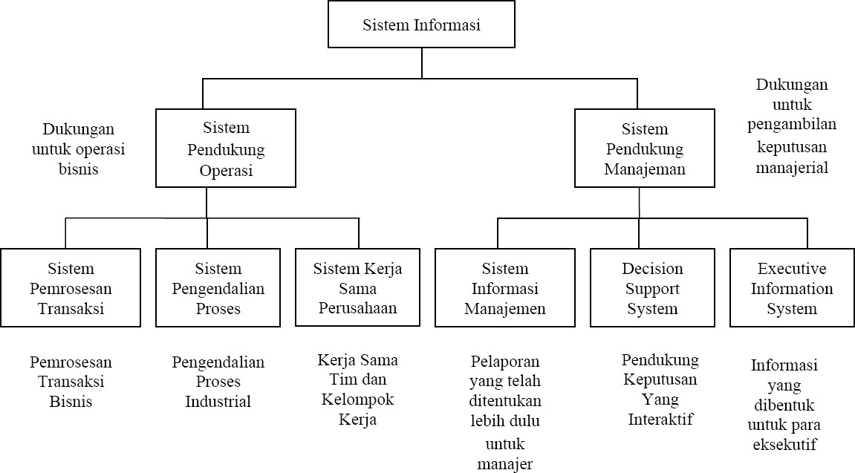
Dasar Sistem Informasi Bisnis
Dalam bagian ini kita akan menjelaskan kategori-kategori spesifik dari sistem yang melayani tiap level organisasi. Ada 6 tipe sistem informasi yaitu :
Transaction processing systems (TPS) adalah sistem terkomputerisasi yang menjalankan dan menyimpan transaksi rutin sehari-hari untuk menjalankan bisnis. Sistem ini bekerja pada level operasional. Input pada level ini adalah transaksi dan kejadian. Proses dalam sistem ini meliputi pengurutan data, melihat data, memperbaharui data. Sedangkan outputnya adalah laporan yang detail, daftar lengkap dan ringkasan.
Knowledge work systems (KWS) adalah sistem informasi yang membuat dan mengintegrasikan pengetahuan baru ke organisasi.
Office Automation Systems (OAS) adalah sistem komputer seperti pengolah kata, e-mail, dan sistem penjadwalan, yang didesain untuk meningkatkan produktifitas dari data workers di organisasi. Nomor 2 dan 3 melayani knowledge level.
Management Information Systems adalah sistem informasi pada management-level sebuah organisasi yang melayani fungsi-fungsi perencanaan, pengendalian dan pengambilan keputusan yang dibuat dengan menyediakan ringkasan rutin dan laporan periodik.
Decision-support systems (DSS) adalah sistem informasi di management-level sebuah organisasi yang mengkombinasikan data dan model analitis yang rumit untuk mendukung pengambilan keputusan yang terstruktur dan semi terstruktur.

Slide 7
Dasar Sistem Informasi Bisnis
6. Executive support systems (ESS) adalah sistem informasi pada strategic-level sebuah organisasi yang dirancang untuk tujuan pengambilan keputusan yang tidak terstruktur.
1.6 Tantangan manajerial
Bagaimana mengefektifkan dan mengatur dengan baik fungsi dari sumber daya IS dan IT untuk mencapai puncak hasil dan nilai bisnis dalam mendukung strategi-strategi bisnis dari perusahaan. sehingga dalam pencapaiannya dapat dirasa maksimal
Konsep dasar sistem komponen sistem informasi
  komponen pada sebuah sistem informasi
Konsep sistem dapat membantu memahami:
    Teknologi,Jaringan komputer adalah sistem dari berbagai komponen pemrosesan informasi yang menggunakan berbagai jenis hardware, software, manajemen data dan teknologi jaringan telekomunikasi.
    Aplikasi, Aplikasi bisnis dan perdagangan elektronik melibatkan sistem informasi bisnis yang saling berhubungan satu sama lain.
    Pengembangan,Mengembangkan berbagai cara untuk menggunakan teknologi informasi dalam bisnis meliputi pendesainan komponen – komponen dasar sistem informasi.
    Manajemen,Mengelola teknologi informasi memiliki penekanan pada kualitas, nilai bisnis yang strategis, dan keamanan sistem informasi organisasi.
  Sumber Daya Sistem Informasi
Sistem informasi terdiri dari 5 sumber daya dasar, yaitu: Manusia, Hardware, Software, Data dan Jaringan. Dibawah ini merupakan contoh Sumber daya sistem informasi dan produknya, meliputi:
Sumber daya manusia
  Pemakai akhir merupakan orang – orang yang menggunakan sistem informasi atau informasi yang dihasilkan sistem tersebut. Mereka berupa pelanggan, tenaga penjualan, teknisi, staff administrasi, akuntan dan para manajer.
  Para pakar merupakan orang – orang yang mengembangkan dan mengoperasikan sistem informasi. Mereka meliputi sistem analis, pembuat software, operator sistem.
Sumber daya hardware
  Dapat digolongkan menjadi: Mesin dan Media.

Slide 8
Dasar Sistem Informasi Bisnis
Sumber daya software
  Software sistem, seperti program sistem operasi, yang mengendalikan serta mendukung operasi sistem computer.
  Software aplikasi, yang memprogram pemrosesan langsung bagi penggunaan tertentu komputer oleh pemakai akhir. Contohnya, program analisis penjualan, program pengolahan kata dan program penggajian.
  Prosedur, yang mengoperasikan perintah bagi orang – orang yang akan menggunakan sistem informasi. Contohnya, prosedur entri data, prosedur untuk memperbaiki kesalahan, prosedur pendistribusian cek gaji.
Sumber daya data
  Termasuk deskripsi produk, catatan pelanggan, file kepegawaian, database persediaan.
Sumber daya jaringan meliputi Media komunikasi, pemproses komunikasi, software untuk akses dan pengendalian jaringan.
  Aktivitas sistem informasi
    Input sumber daya data
Memindai secara optikal barang – barang dengan pengenal yang menggunakan kode garis.
    Pemrosesan data menjadi informasi
Seperti menghitung pembayaran karyawan, pajak dan potongan gaji lainnya.
    Output produk informasi
Menghasilkan laporan dan tampilan mengenai kinerja penjualan.Contohnya, seorang manajer penjualan dapat melihat tampilan video untuk memeriksa kinerja seorang tenaga kerja penjualan, menerima pesan suara yang dihasilkan komputer melalui telepon, menerima cetakan dari hasil penjualan bulanan.
    Penyimpanan sumber daya data
Penyimpanan adalah komponen sistem dasar sistem informasi. Penyimpanan adalah aktivitas sistem informasi tempat data dan informasi disimpan secara teratur untuk digunakan kemudian.
    Pengendalian kinerja sistem
Aktivitas sistem informasi yang penting adalah pengendalian kinerja sistem. Sistem informasi harus menghasilkan umpan balik mengenai aktivitas input, pemrosesan, output, dan penyimpanan. Umpan balik ini harus diawasi dan dievaluasi untuk menetapkan apakah sistem dapat memenuhi standar kinerja yang telah ditetapkan. Kemudian, aktivitas sistem yang tepat harus disesuaikan agar produk informasi yang tepat dihasilkan bagi para pemakai akhir.
  Mengenali sistem informasi

Slide 9
Dasar Sistem Informasi Bisnis
Sebagai praktisi bisnis, harus mampu mengenali komponen dasar sistem informasi.
Hal ini berarti harus mampu mengidentifikasi:
Sumber daya manusia, hardware, software, data dan jaringan yang digunakan.
Jenis produk informasi yang dihasilkan
Cara melakukan aktivitas input, output, penyimpanan, dan pengendalian.
Sesungguhnya yang dimaksud dengan sistem informasi tidak harus melibatkan komputer. Sistem informasi yang menggunakan komputer biasa disebut sistem informasi berbasis komputer ( Computer-Based Information Systems atau CBIS ).
Dalam prakteknya, istilah sistem informasi lebih sering dipakai tanpa embel-embel berbasis komputer walaupun dalam kenyataannya komputer merupakan bagian yang penting. Sistem Informassi (SI) atau Information System (IS) yang menunjukan sistem dapat menghasilkan informasi yang berguna.
Sim dalam bentuk yang lebih kompleks akan melibatkan banyak pemakai dan memerlukan sarana jaringan yg memungkinkan pemakai tersebar berjauhan dapat berbagi informasi

Slide 10


